Slide 1
Utilizando LDR
Guilherme Alves
Tiago Alves

Slide 2
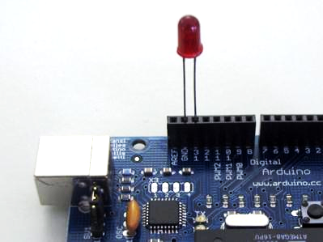
Blink
Liga e desliga um LED conectado a um pino digital em intervalos de 2 segundos. Usamos o pino 13 da placa do Arduino porque ele já possui um resistor, de 1k ohms, ligado a ele.

Slide 3
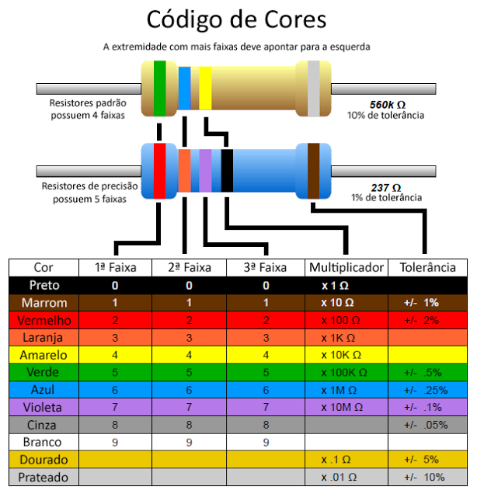
Resistores
Eles são utilizados principalmente para limitar a corrente em determinadas partes do circuito, evitando queima de outros componentes .

Slide 4
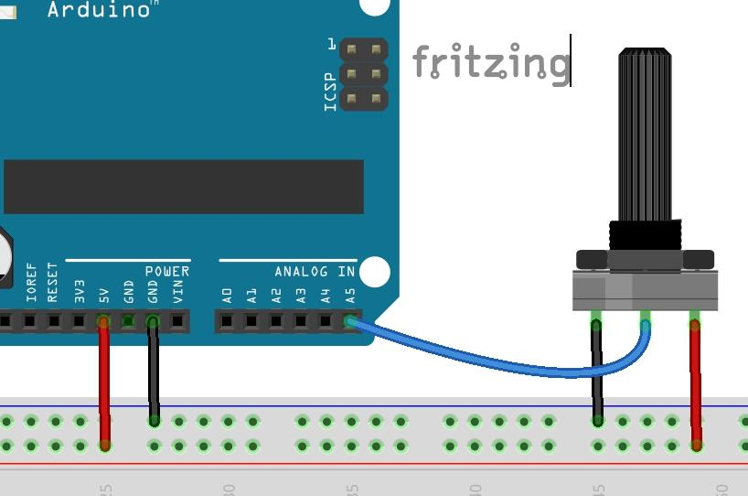
Potenciômetro
Usado para variar a resistência. Um resistor variável. Pode ser utilizando para medir posição, direção, corrente, tensão, etc.

Slide 5
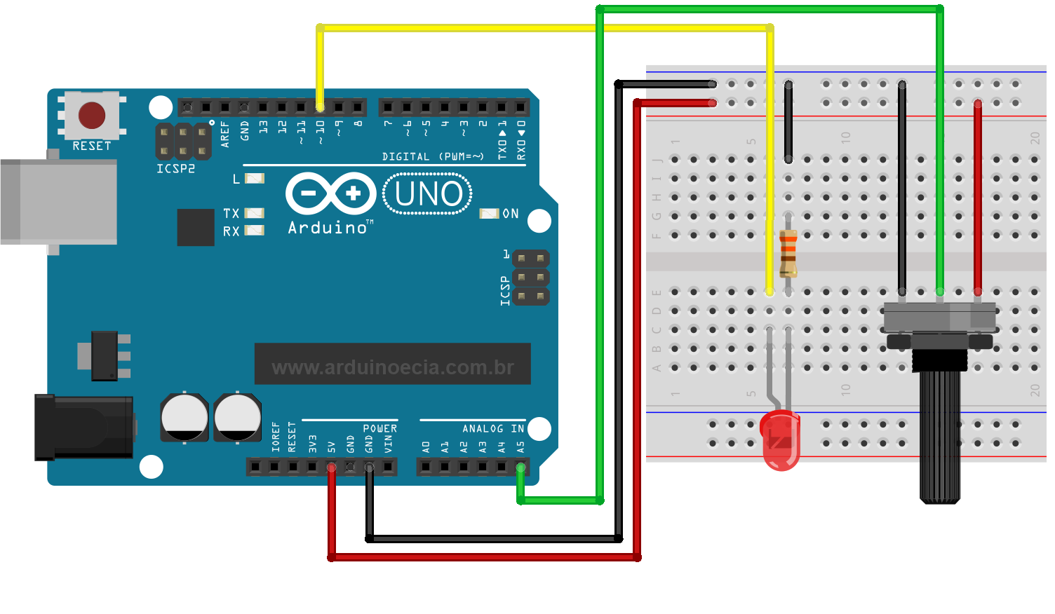
LED com potenciômetro
O potenciômetro determina a velocidade da piscada do LED.

Slide 6
LED com potenciômetro
Const int led = 10;
Const int potenciometro = 5;
int tempoDeEspera = 0;
void setup() {
pinMode(led,OUTPUT);
}
void loop() {
//Leitura do valor do potenciômetro que é usada como delay
tempoDeEspera = analogRead(potenciometro);
digitalWrite(led, HIGH);
delay(tempoDeEspera);
digitalWrite(led, LOW);
delay(tempoDeEspera);
}

Slide 7
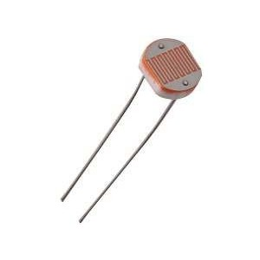
LDR
Um Resistor Dependente de Luz. A partir da variação da resistência é possível detectar a luz. Ao receber uma grande quantidade de fótons vindos da luz, ele absorve elétrons que melhoram sua condutibilidade.

Slide 8
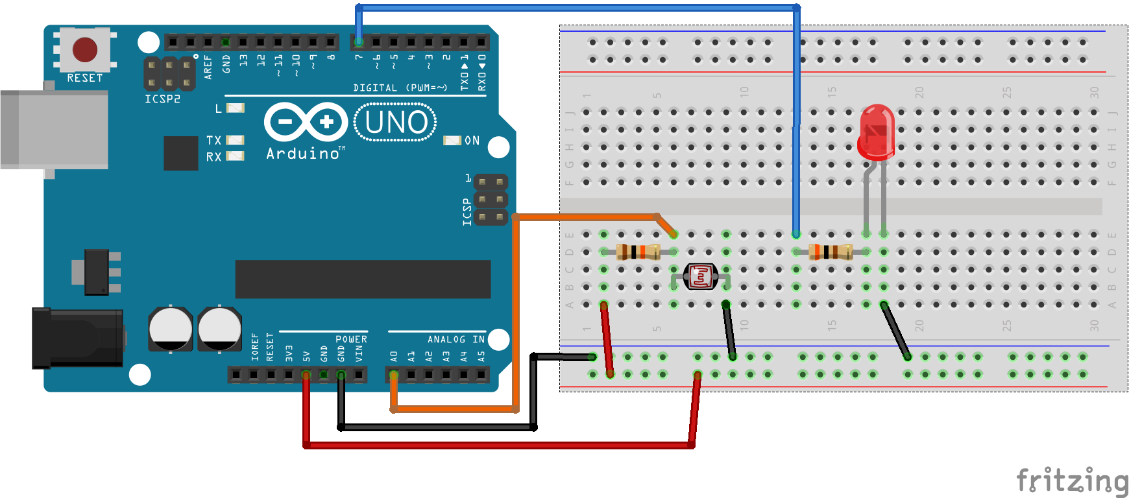
Ligar LED com LDR

Slide 9
Ligar LED com LDR
Const int ledPin = 7; //Led no pino 7
Const int ldrPin = 0; //LDR no pino analígico 8
int ldrValor = 0; //Valor lido do LDR
void setup() {
pinMode(ledPin,OUTPUT); //define a porta 7 como saída
Serial.begin(9600); //Inicia a comunicação serial
}
void loop() {
///ler o valor do LDR
ldrValor = analogRead(ldrPin); //O valor lido será entre 0 e 1023
//se o valor lido for maior que 500, liga o led
if (ldrValor>= 800) digitalWrite(ledPin,HIGH);
// senão, apaga o led
else digitalWrite(ledPin,LOW);
// imprime o valor lido do LDR no monitor serial
Serial.println(ldrValor);
delay(100);
}
Exercício:
Usando 3 LED’s e um LDR, faça um programa que aumente o numero de LED’s acesos conforme a intensidade de luz seja menor.

Slide 10
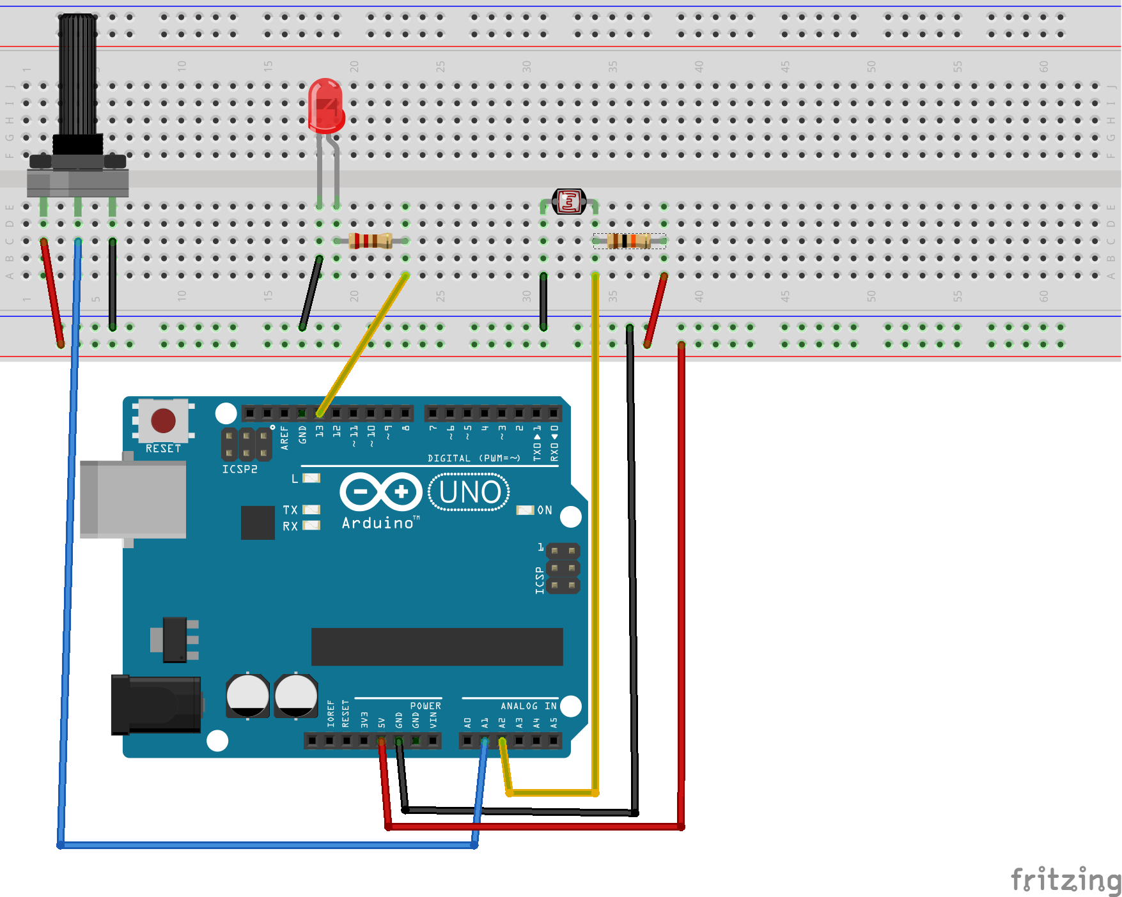
LED controlado pelo LDR e potenciômetro

Slide 11
LED controlado pelo LDR e potenciômetro
const int LED = 13;
const int potenciometro = A1;
const int LDR = A2;
int valorPotenciometro;
int valorLDR;
int pwm;
void setup() {
pinMode(LED, OUTPUT);
}
void loop() {
valorLDR = analogRead(LDR);
valorPotenciometro = analogRead(potenciometro);
pwm = map(valorPotenciometro, 0, 2023, 0, 255);
if (valorLDR >= 800) {
digitalWrite(LED, pwm);
} else {
digitalWrite(LED, LOW);
}
}

